Slide 1

Мастер-класс
Стрельцова Л.Ю.
учитель начальных классов
первой квалификационной категории
МБОУ Кагальницкая СОШ Азовского района
Стрельцова Л.Ю.
учитель начальных классов
первой квалификационной категории
МБОУ Кагальницкая СОШ Азовского района
Стрельцова Л.Ю.
учитель начальных классов
первой квалификационной категории
МБОУ Кагальницкая СОШ Азовского района
Стрельцова Л.Ю.
учитель начальных классов
первой квалификационной категории
МБОУ Кагальницкая СОШ Азовского района

Slide 2

«Знание только тогда становится знанием, когда оно приобретено усилиями своей мысли, а не памятью»
Л. Н. Толстой

Slide 3
«Обучение, построенное на усвоении конкретных фактов, изжило себя в принципе, ибо факты быстро устаревают, а их объем стремится к бесконечности».
А.И.Гин

Slide 4
«Технология ТРИЗ – как средство формирования творческих способностей учащихся»

Slide 5


ТРИЗ
Теория
Решения
Изобретательских
Задач

Slide 6
Цели:
Развитие интереса к предметам;
Овладение новым способом решения задач;
формирование и развитие способностей учащихся, необходимых для выполнения творческой деятельности.

Slide 7

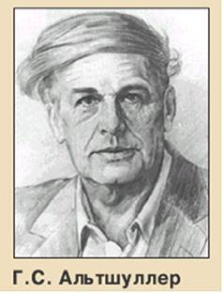
ТРИЗ-
теория решения изобретательских задач, разработана
в СССР в 1946 году
Генрихом Сауловичем Альтшуллером и его коллегами.

Slide 8



У педагога, использующего ТРИЗ, дети занимаются с увлечением и без перегрузок осваивают новые знания, развивают речь и мышление
ТРИЗ

Slide 9

Сценаристам и писателям технологии Развития Творческого Воображения (РТВ — раздел ТРИЗ) помогут развить сюжеты произведений, придумать неординарные фантастические объекты

Slide 10
Триз формирует:
стиль мышления, направленный на самостоятельную генерацию знаний;
умение видеть, ставить и решать проблемные задачи в своей области деятельности;
умение выделять закономерности;
воспитание мировоззренческой установки восприятия жизни как динамического пространства открытых задач.
А это значит, что данная технология отвечает задачам, поставленными ФГОС.

Slide 11
Названия приемов
Механизм решения изобретательных задач | В него входит противоречие, приемы разрешения противоречий. Этапы решения противоречий: 1. Умение увидеть, выявить противоречие 2. Формулирование противоречия 3. « Если действие есть «х», то имеем «+», но «-». Преодоление противоречия
Модель «Создай паспорт» | Для систематизации, обобщения полученных знаний; для выделения существенных и несущественных признаков изучаемого явления; создания краткой характеристики изучаемого понятия, сравнения его с другими сходными понятиями
Модель «Составление плана/раскадровка» | Для составления простого и развернутого плана прочитанного произведения
Моделирование процессов и явлений в природе и технике методом маленьких человечков | Для создания представления о внутренней структуре тел живой и неживой природы, предметов

Slide 12
Названия приемов | Цель
Метод «Да-нетка» | метод сужения поиска посредством задавания вопросов, на которые можно отвечать «да-нет».
Метод синектика | Предполагает в основном использование личной аналогии, что развивает умение рассматривать объекты и ситуации с различных точек зрения, менять точку зрения на обычные объекты с помощью заданных педагогом условий, воспитывает чувство сопереживания, взаимопонимания, толерантности.
Метод фокальных объектов | Назначение метода фокальных объектов — преобразование заданного объекта, находящегося в «фокусе» внимания (отсюда и название метода) через установление ассоциативных связей с признаками других объектов («случайными). В результате фантазирования получаются объекты, обладающие необычными свойствами. Обязательным в обучении является анализ практического применения полученных проектов: «А где можно использовать такой объект? Для чего он может понадобиться? Чем новый, усовершенствованный объект лучше прежнего?». Подобный анализ позволяет избегать ситуации «фантазирование ради фантазирования» и приучает учащихся к осмысленности и целенаправленности при создании нового.

Slide 13
Методика сочинений по картине | активизация словарного запаса учащихся, использованием различных каналов восприятия, рассмотрением сюжета картины в динамике
«Морфологический анализ» | Суть данного метода – построение таблицы, для создания информационной копилки и последующего построения определений при изучении лингвистических, математических понятий.
Модель «Системный лифт» | для рассмотрения частей изучаемого объекта и объекта как части другого более крупного объекта
Метод системного оператора | В нем система ее элементы рассматриваются в прошлом, настоящем и будущем. Здесь выделяется подсистема и надсистема. Например: класс – это система, ученики класса – подсистема, надсистема – это школа.

Slide 14

Приведу фрагменты уроков с использованием приемов ТРИЗ
Использование да-нетки для формирования темы урока, повторения пройденного материала.
- Я загадала название геометрической фигуры. Она есть среди фигур на слайде. Отгадав её, вы сможете узнать тему нашего урока. Я вам буду подсказывать, отвечая на ваши вопросы, но отвечать я могу только «да» или «нет».

Slide 15
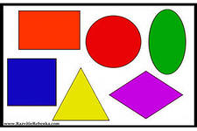
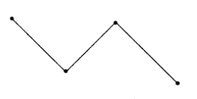

Slide 16
События
Устройство конструктора
«было» (первое состояние объекта);
«стало» (второе состояние объекта);
«что изменилось» (указывается имя признака и направление изменения значений).
Конструктор будет иметь вид:
Было | Стало | Изменилось

Slide 17
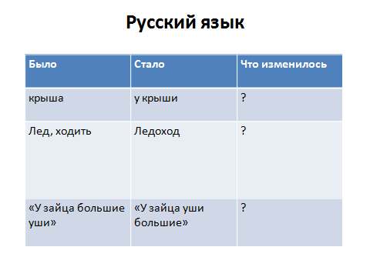

Slide 18
В математике речь всегда идет о каких-то преобразованиях. Преобразование производится с помощью оператора. Таким оператором может быть и знак арифметической операции, и геометрическое преобразование.
Было | Стало | Что изменилось | Виновник
125 12 | 148 84 | 1) Число увеличилось на 23 | «+»(операция сложения)
 |  | 2) Число увеличилось в 7 раз | «*» (операция умножения)

Slide 19

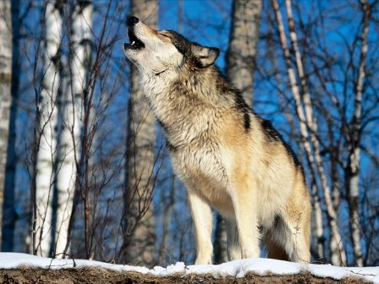
Модель “Создай паспорт” для систематизации, обобщения полученных знаний; для выделения существенных и несущественных признаков изучаемого явления; создания краткой характеристики изучаемого понятия, сравнения его с другими сходными понятиями (русский язык, математика, окружающий мир, литература).
Обязательно создаем паспорт литературного героя.
Например, вот такой паспорт можно создать,
изучая
произведение А.П. Чехова«Белолобый»:
Имя – волчиха
Автор (создатель) – А.П. Чехова
Прописка – рассказ для детей А.П. Чехова«Белолобый»
Где живет – в лесу
Чем занимается – оберегает волчат, охотится
Особые приметы –хорошая заботливая мать, умная, добрая, больная, старая, потеряла чутьё, мнительная, пыталась добыть пищу своим малышам
отношение к ней автора- сочувствие, жалость, сопереживание.

Slide 20

Создайте «паспорт» для обобщения по любой теме

Slide 21
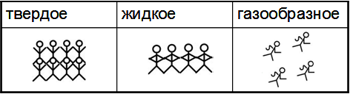
«Метод маленьких человечков».
Объяснять внутреннее строение тел и их свойства можно так: «Тела, окружающие нас состоят из человечков, но они очень малы и мы их не можем увидеть. Маленькие человечки – молекулы, из которых состоят вещества. Они постоянно движутся. В твердом теле человечков очень много, они держатся за руки и стоят близко друг к другу, в жидкостях человечки стоят свободнее и между ними могут «пройти» другие человечки, а в газах расстояние между человечками самое большое. Передача «информации» быстрее всего происходит в твердом теле, затем в жидкостях, медленнее всего в газах».

Slide 22
Смоделируйте свойства твердых тел, жидкостей и газов:
Почему сквозь твердое тело нельзя провести руку, а сквозь жидкое можно?
Почему жидкость принимает форму сосуда?
Почему запах от духов распространяется по всей комнате?»
Какое тело нагреется быстрее?
Какое тело лучше проводит звук?

Slide 23
Системный лифт
При знакомстве с Солнечной системой (3 класс) очень пригодился системный лифт. На примере лифта мы актуализировали необходимые знания и перешли к изучению нового материала:
«Класс →третий этаж → школа → улица
Ленина → село Кагальник→ Азовский район→ Ростовская область→ Российская Федерация → материк Евразия → Северное полушарие → планета Земля → Солнечная система».

Slide 24
Системный лифт по русскому языку
Текст
предложение
словосочетание
слово
корень -норк-

Slide 25
Творчество -
такая деятельность людей, которая приводит к получению нового и оригинального продукта;
это созидание, порождающее духовные и материальные ценности.

Slide 26
Замените выделенные слова синонимами
В сентябре у нас стоит хорошая погода. Дождливых дней почти не бывает.
Весело светит солнце. Золотом горят деревья. Казалось, что они собираются на весёлое торжество и надевают свои наряды. В воздухе ощущается какая-то особая, бодрящая свежесть.

Slide 27
Исправьте предложения:
Ёж смотался в клубок.
Я уже ездил на самолёте.
Мы готовились встречать пернатых птиц.
Речка замёрзла льдом.
Меня пробудил мой папа.

Slide 28
Вставьте словарные слова
Не велик . . . , да краснеет нос.
. . . любит чистоту.
Чужбина — калина, родина — . . .
. . . человек добро помнит.
мороз
Посуда
. . . . . .
малина .
. . . . . .
Русский

Slide 29
Вставить прилагательные
Незаметно прошло ( ) лето. По небу поплыли ( ) тучи. Как сквозь сито, засеял из них ( ) дождь. На поверхности луж плавают( ) листья. В кустах готовится к зиме ( ) ежик. Он натаскал в ямку траву, листья, мох, устроил себе ( ) гнездо. Ветер шуршит ( ) листьями. Всю землю скоро покроет ( ) снег.

Slide 30
Что на что похоже?
настольная лампа на
тыква на ...
арбуз на …
люстра на ...
утюг на …

Slide 31
Чем мечтают стать некоторые предметы?
веник мечтает стать ...
мыльный пузырь ...
перышко ...
огородное чучело ...
снежная баба ...

Slide 32
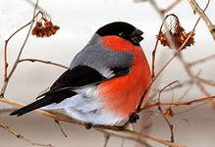
Игра «Сочините последнюю строчку в стихотворении»
Сел на ветку снегирек.
Брызнул дождик - он промок,
Ветерок, подуй слегка,
(Обсуши нам …

Slide 33
Синквейн
Это стихотворение, состоящее из 5 строк, в котором человек высказывает свое отношение к чему-либо, кому-либо.
Синквейн требует синтеза информации и материала в кратких выражениях
Эти 5 строк сочиняют по особым правилам, в строгом порядке.

Slide 34
1 строка - ключевое слово, определяющее синквейн.
2 строка – два прилагательных, характеризующие данное понятие.
3 строка – три глагола, описывающие действия в рамках темы.
4 строка – фраза из нескольких слов, показывающая отношение к теме.
5 строка- обычно одно слово, вывод, в котором человек выражает свои чувства связанные с данным понятием

Slide 35
Пример
1 истина
2 вечная, удивительная
3 бежит, волнует
4 загадочная неизвестность
5 истина - поиск

Slide 36
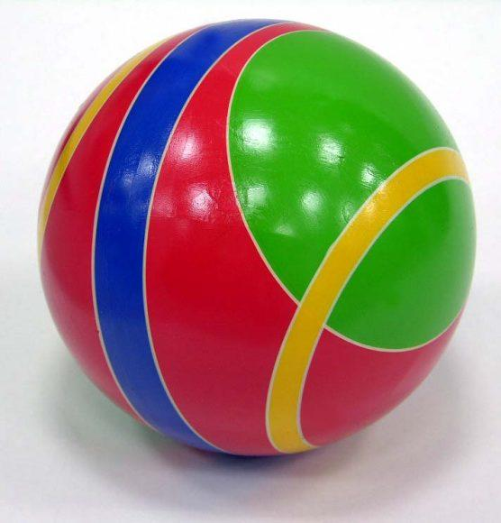
Составьте синквейн

Slide 37
1 строка - ключевое слово, определяющее синквейн.
2 строка – два прилагательных, характеризующие данное понятие.
3 строка – три глагола, описывающие действия в рамках темы.
4 строка – фраза из нескольких слов, показывающая отношение к теме.
5 строка- обычно одно слово, вывод, в котором человек выражает свои чувства связанные с данным понятием

Slide 38
Ответы детей:
1.мяч
2.круглый, упругий
3.попадает, прыгает, плавает
4. игра

Slide 39
Рефлексия
Составление паспорта технологии ТРИЗ
Название технологии | Технология…
Автор
Родина
Приёмы Что даёт ученику
Что даёт учителю

Slide 40
Рефлексия
Составление паспорта технологии ТРИЗ
Название технологии | Технология решения изобретательских задач
Автор | Генрих Саулович Альтшуллер
Родина | СССР, с 1946 года
Приемы технологии ТРИЗ | «Метод маленьких человечков», мозговой штурм, «системный лифт», создай паспорт, модель «Элемент – имя признака – значение признака», сочинение загадок, модель «Составление плана/раскадровка, механизм решения изобретательных задач и др.
Что дает ученику | помогает находить варианты решения проблемного вопроса, генерировать идеи, сюжеты сказок…; регулярная тренировка творческого мышления; на изобретательских задачах из разных областей человеческой деятельности и вырабатывается та самая способность применять знания в реальных ситуациях.
Что дает учителю | знание ТРИЗ вооружает мышление учителя набором инструментов по решению проблем; развивает творческие способности учителя, гибкость и системность мышления; воспитывает готовность к восприятию нового; обеспечивает профессиональный рост.

Slide 41

Спасибо за сотрудничество!

Slide 42
Спасибо за внимание!

